Slide 1


Slide 2


“月亮”这个词语会让你想到什么？
床前明月光，疑是地上霜。
举杯邀明月，对饮成三人。
明月几时有，把酒问青天。
“月球”这个词语又会让你想到什么？

Slide 3
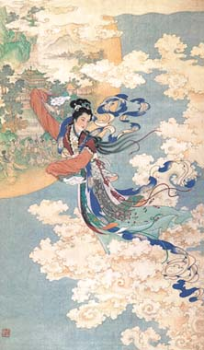
嫦娥奔月

Slide 4
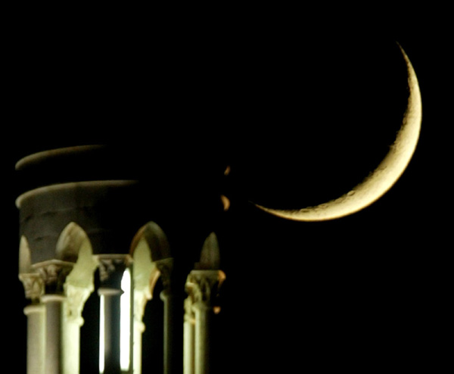
月 亮

Slide 5
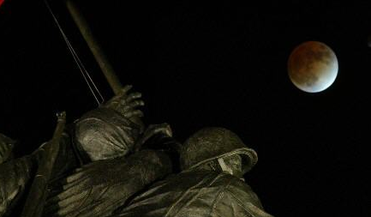
月 亮

Slide 6
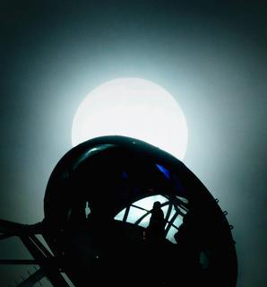
月 亮

Slide 7
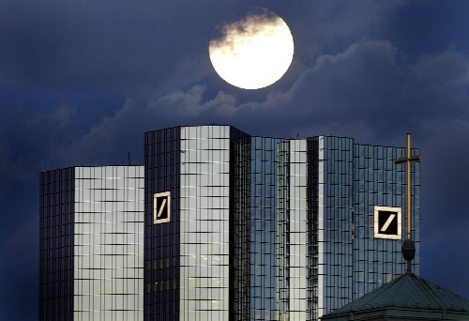
月 亮

Slide 8
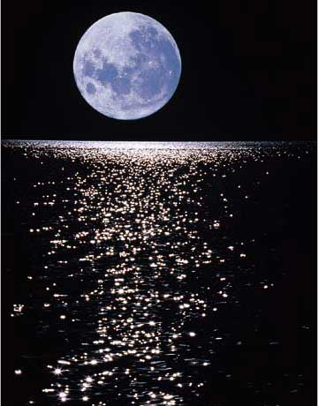
月 亮

Slide 9
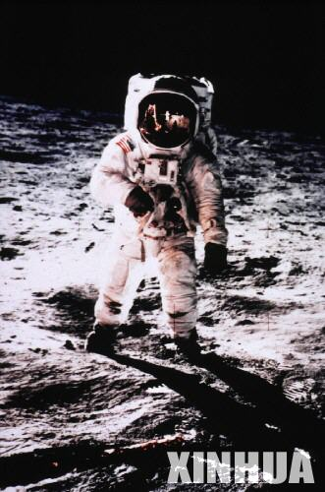
登
月

Slide 10
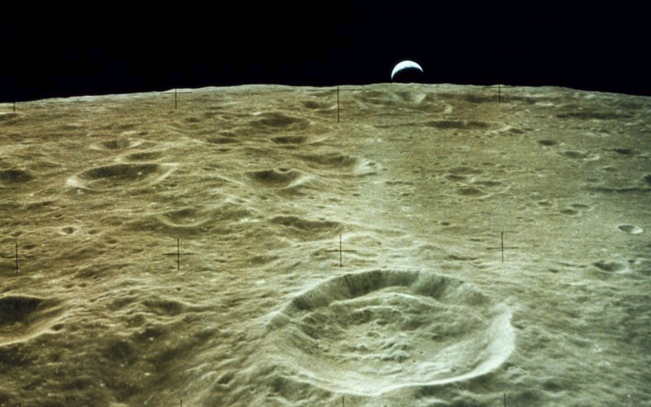
月 球

Slide 11
自读课文，想一想课文讲了月球的哪些知识，月球还有哪些没有解开的谜。借助拼音认读生字,互相交流识字方法。

Slide 12
读读写写
xuán xiá nǔ gū
悬 挂 遐 想 努 力 估 计
奥 秘 细 菌 水 藻 项 目
ào jūn zǎo xiàng

Slide 13
读读写写
夜幕 降临 曾经 登上
任何 一旦 年龄 神秘
探索 撒网

Slide 14

读读议议
1）“那皎洁的月光曾引起人们多少美好的遐想！”人们都会有哪些遐想呢？
2）读第二段，说说月球是个怎样的世界？
3）读第三至第六段，找一找月球还有哪些未解开的谜？

Slide 15

海上生明月，天涯共此时。
——张九龄《望月怀远》
秋空明月悬，光彩露沾湿。
——孟浩然《秋宵月下有怀》
明月出天山，苍茫云海间。
——李白《关山月》
我歌月徘徊，我舞影凌乱。
——李白《月下独酌》

Slide 16
月球真是个神秘的星球啊，课后搜集月球的资料，看看月球还有哪些未解之谜。

